Slide 1
Fotografická optika Fotografický přístroj
Vývoj a konstrukce

Slide 2
Fotoaparát
Každý fotoaparát je v principu světlotěsně uzavřená komora s malým otvorem (nebo nějakou složitější optickou soustavou – objektivem), jímž dovnitř vstupuje světlo, a nějakým druhem světlocitlivé záznamové vrstvy na druhé straně, na níž dopadající světlo kreslí obraz.

Slide 3
Objektiv
Pro správné vykreslení fotografie je třeba fotoaparát také zaostřit, aby se sbíhající se paprsky z objektivu potkaly právě v místě, kde dopadají na citlivou vrstvu. (Pokud by se setkaly před ní nebo za ní, neprojeví se bod na objektu na snímku jako bod, ale jako rozmazaný kroužek – snímek bude neostrý.) To se řeší ostřícím mechanismem na objektivu, který zjednodušeně vyjádřeno posune celou optickou soustavu dopředu nebo dozadu tak, aby se paprsky sbíhaly právě na citlivé vrstvě. (Výjimkou aparáty s tzv. fix focusem – to jsou nejčastěji kompaktní aparáty nebo mobilní telefony, u nichž je clonový otvor tak malý, že dopadající paprsky jsou dostatečně úzké k vykreslení většiny předmětů v rozumné vzdálenosti.)
Ostření může ponecháno na obsluze, moderní přístroje ale disponují možností automatického ostření (autofokusu).

Slide 4
Závěrka
Dalším důležitým prvkem fotoaparátu je závěrka, jejímž primárním úkolem je bránit dopadu světla na citlivou vrstvu ve chvíli, kdy se nefotografuje. Doba otevření závěrky při expozici také ovlivňuje snímek – čím déle je závěrka otevřena (tato doba se nazývá expoziční čas), tím více světla dopadne na citlivou vrstvu. Současně ale delší časy expozice způsobují pohybovou neostrost – rozmazání objektů, které se za dobu otevření závěrky pohnuly. Krátká expoziční doba naopak dokáže velmi rychlé děje „zmrazit“, a zachytit z nich jen jeden krátký okamžik.
Expoziční doba 1/200 sec
spolu s použitím blesku

Slide 5
Rozdělení fotoaparátů podle konstrukce
hledáčkové – fotograf komponuje scénu hledáčkem – zvláštním průzorem vedle objektivu
LCD displej na zadní straně digitálního přístroje
jednooké zrcadlovky (SLR) – aparát je vybaven sklopným zrcadlem: při kompozici scény se fotograf dívá přímo skrz objektiv, při expozici se zrcadlo sklopí a exponuje se na citlivou vrstvu
Nepravé zrcadlovky (SLR-like)– přístroje s elektronickým hledáčkem (EVF – Electronic Viewfinder), které sice zrcadlo nemají, ale při kompozici scény fotograf vidí živý obraz ze senzoru na displeji v hledáčku obdobném jako v zrcadlovkách
dvouoké zrcadlovky (TLR) – aparát má dva objektivy; obraz z horního je odrážen pevným zrcadlem na matnici, dolní slouží výhradně pro expozici

Slide 6
Dírková komora
Dírková komora je uzavřená skříňka, na jejíž zadní stěně je citlivá vrstva, v přední stěně pak malý otvor vhodných rozměrů podle „ohniskové vzdálenosti“, tj. vzdálenosti otvoru od citlivé vrstvy. Fotografický obraz je z geometrického hlediska středový průmět. Toto zobrazení se nazývá perspektivní.

Slide 7
Perspektiva fotografického obrazu
Perspektivnost zobrazení je významný činitel působení fotografického obrazu a může být příčinou nereálně zobrazených objektů.
O vlastnostech perspektivy obrazu rozhoduje pouze vzdálenost středu promítání od zobrazovaného předmětu. Ať je v přístroji jakýkoliv objektiv, zůstává perspektiva nezměněna nezměnila-li se poloha objektivu vůči snímanému objektu.
Př. horní obr. f=10 mm, zvětšení 4x na 9x14 cm, pozorovací vzdálenost 4 cm. Dolní snímek f=400 mm, zvětšení 4x na 9x14 cm, pozorovací vzdálenost 1600 cm.

Slide 8
Perspektiva ve fotografii rektifikace
Vyrovnání sklonu přístroje vysunutím objektivu. Objektiv musí být schopen vykreslit dostatečně široké obrazové pole bez zkreslení (širokoúhlé objektivy).
Možné u klasických „měchových“ přístrojů a u objektivů typu „shift“ pro kinofilm a digitální profesionální fotopřístroje.

Slide 9
Rektifikace
Vyrovnání perspektivně zkresleného obrazu (příp. ostré zobrazení šikmé plochy).
Musí být dodržena podmínka, že rovina obrazu (S) a rovina průmětny (B) se protínají v přímce, kterou prochází i rovina, jdoucí objektivem O kolmo k optické ose (Scheimpflugovo pravidlo).

Slide 10
Snímek zrcadla
Snímek zrcadla bez zkreslení jeho tvaru, aniž bychom nasnímali i přístroj, při stranovém či výškovém posunutí standarty s objektivem

Slide 11
Využití Scheimpflugova pravidla
Rovina novinového papíru je u fotoaparátu s pevnými standartami téměř kolmá k rovině ostrosti. I kdybychom použili při fotografování zcela zacloněného objektivu, nemůže se nám podařit pomocí maximální hloubky ostrosti proostřit celý prostor
Nakloníme-li jednu ze standart velkoformátové kamery tak, aby se rovina plochy filmu (čipu), rovina přední standarty kolmá na osu objektivu a rovina fotografovaných novin protnuly v jednom bodě, dojde k tomu, že se nám rovina ostrosti původně rovnoběžná s filmem nakloní směrem dopředu a noviny se nám zobrazí ostré v celé ploše bez jakéhokoli zaclonění objektivu.

Slide 12
Využití Scheimpflugova pravidla
Vzdálenější půllitr je už zcela neostrý a ač oba stojí rovně, na obrázku se zřetelně kácí do stran. S prvním problémem se vypořádáme podobně, jako v předcházejícím případě, ale místo horizontálního naklánění roviny ostrosti budeme jí otáčet vertikálně (jako byste otočili aparát na bok). Kombinací těchto dvou postupů můžeme vyostřit rovinu nakloněnou v obou směrech.
Perspektivní zkreslení (kácení do stran) odstraníme u velkoformátové kamery pohodlně nastavením standart tak, aby byly rovnoběžné s půllitry. Stejného nadhledu dosáhneme posunutím jedné ze standart nahoru nebo dolů. Je to nejznámější princip optické lavice a říká se mu "šiftování".

Slide 13
Využití Scheimpflugova pravidla
Sinar p3 je optickou lavicí uzpůsobenou především pro práci s digitální kazetou Sinarback, pracuje však také s tradičním fotografickým materiálem. Na obrázku jsou zvláště zřetelné oba bloky mikrometrických posuvů a náklonů pro důmyslný způsob ostření dle Scheimpflugova pravidla.

Slide 14
Zákony zobrazení tenkou čočkou
Opakování z geometrické optiky: vlevo čočková rovnice, vpravo Newtonova zobrazovací rovnice.

Slide 15
Hlavní body a roviny optického systému
Od hlavních bodů a rovin se měří ohniskové vzdálenosti (f, f´), od vrcholu optického systému se měří sečné vzdálenosti (s, s´)

Slide 16
Hlavní rovina složeného systému
Při kombinaci spojného a rozptylného členu je hlavní rovina H₁ před optickou soustavou, při opačné kombinaci za optickou soustavou.

Slide 17
Základní typy objektivů
A - objektiv s normální polohou hlavní roviny
B – teleobjektiv, stavební délka je kratší než ohnisková vzdálenost
C - Širokoúhlý objektiv pro SLR (obrácený teleobjektiv), hlavní rovina je za posledním členem optické soustavy

Slide 18
Poměrný otvor objektivu (světelnost)
Světelnost - poměr osvětlení citlivé vrstvy a jasu objektu:
E/B=π/4(D/f)².τ
poměr D:f je poměrný otvor objektivu a bývá nesprávně nazýván světelností objektivu.
vyjadřuje se číselně vždy jako 1:XX (nebo f/XX) číslo ve jmenovateli nazývá clonové číslo:
F = f/D

Slide 19
Podle ohniskové vzdálenosti lze rozdělit objektivy na:
Rybí oka (8 mm) – extrémně širokoúhlé objektivy s úmyslnou deformací perspektivy
Širokoúhlé (10-30 mm) – interiéry, architektura, krajina, reportáž
Střední (základní) ohniska (30-100 mm) – základní objektivy, přirozené zobrazení, portrét
Normální objektiv (50 mm) - odpovídá zornému úhlu lidského oka
Teleobjektivy (100-300 mm) – portrét, reportáž, krajina
Silné teleobjektivy (>300 mm) – příroda, sport
Makroobjektivy – měřítko 1:1, liší se minimální zaostřovací vzdáleností
Tilt-Shift – architektura (korekce sbíhání linií - „flašky“)
Mirror – silné teleobjektivy (600 mm) konstruované na principu hvězdářského dalekohledu

Slide 20
Poměrný otvor objektivu (světelnost)
osvětlení detektoru měníme změnou průměru clony D
stupnice je obvykle cejchována v řadě 1; 1,4; 2; 2,8; 4; 5,6; 8; 11; 16;…
průměr D není shodný s průměrem clony, ale s průměrem obrazu clony vytvořené optickými prvky před ní (vstupní pupila)

Slide 21
Světelnost (Lens Speed)
světelnost neboli minimální clonové číslo neboli maximálně otevřená clona je klíčový parametr každého objektivu.
zjednodušeně řečeno udává, kolik světla je objektiv schopen dopravit na senzor.
fyzikálně je světelnost definována jako poměr ohniskové vzdálenosti ku průměru maximálně otevřené clony objektivu.

Slide 22
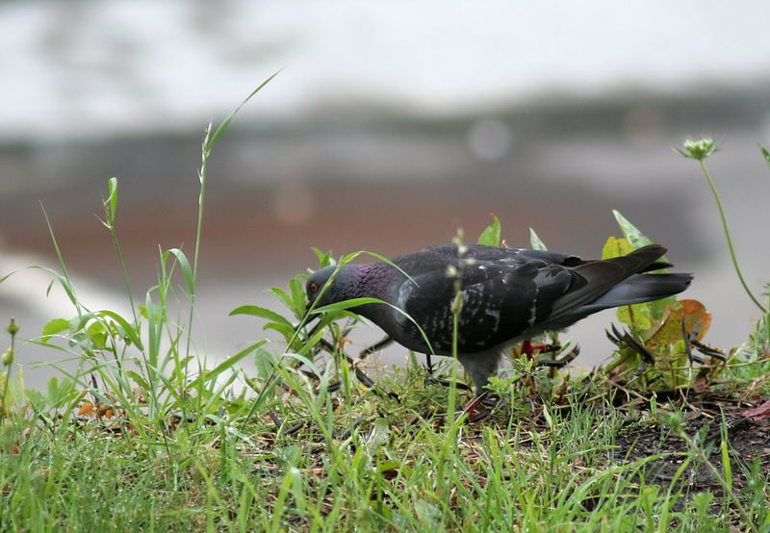
Clona a hloubka ostrosti
otvor pro vstup světla je vybaven clonou, umožňující měnit jeho velikost a tím ovlivňovat množství vnikajícího světla a tím i výslednou světlost fotografované scény
platí, že čím je otvor menší, tím je paprsek dopadající ze zachytávaného objektu užší, a jeho obraz je tudíž na výsledném snímku ostřejší
hloubka ostrosti - oblast před i za zaostřeným místem (rovinou), v níž se budou předměty stále jevit jako ostré (standartní pozorovatel – A4, 38 cm, coc = 0,25 mm)
hloubka ostrosti je ovlivněna několika faktory:
clonové číslo – se vzrůstajícím zacloněním roste HO
ohnisková zvdálenost – větší ohnisková vzdálenost znamená nižší HO
zaostřená vzdálenost – čím blíže je zaostřeno, tím menší je HO
Díky relativně vysoké cloně f/5.6 je ostrý jen holub;
pozadí je zcela rozostřené.

Slide 23
Clona
Clona je v podstatě stínítko s proměnným kruhovým otvorem regulující množství světla procházejícího objektivem.
Ideální clona by měla přísně kruhový tvar a nulovou tloušťku aby nedocházelo k rozptylu (difrakci) světla. Reálná clona je zkonstruována z tenkých kovových lamel, které vytvoří jen přibližně kruhový tvar.
Počet lamel clony a její celková konstrukce se tak může projevit v ostrosti obrazu, způsobu rozostření objektů mimo hloubku ostrosti (tzv. bokeh) a v odlescích ("prasátkách") při snímání v protisvětle.
Difrakce a vady skel jdou při změně průměru clony proti sobě. Proto lze u každého objektivu nalézt optimální clonu z hlediska kresby. V praxi bývá někde kolem f/8.

Slide 24
Clona
má-li clona propustit 2 x více světla (nárůst o 1 EV), musí se otvor ve cloně zvětšit 2x, tj. průměr clony se zvýší pouze cca 1,4 x
základní clonová čísla:
1;1,4; 2,0; 2,8; 4,0; 5,6; 8,0; 11; 16….
Exposure value (EV)
EV = log2 (F2/t) - log2 (ISO/100)
= log2 F2 + log2 (1/t) - log2 (ISO/100)
= 2 * log2 F - log2 t - log2 (ISO / 100)

Slide 25
Crop faktor
Takto vidí fotografovanou scénu běžný objektiv. V rozích obraz tmavne (vinětace) a vlivem různých vad se rozostřuje. Obrazové pole je kruhová oblast, kde se konstruktéři objektivu maximálně snaží zajistit co nejlepší a rovnoměrnou kresbu.
Obraz z APS-C DSLR tedy vypadá jako kdybychom na filmovou zrcadlovku nasadili objektiv s cca 1,5x delší ohniskovou vzdáleností. Koeficient přepočtu ohniskové vzdálenosti má stejnou hodnotu, jako poměr úhlopříčky filmu k úhlopříčce senzoru DSLR.

Slide 26
Difrakce – ohyb světla na lamelách clony – čím menší otvor, tím větší ohyb světla (difrakce) – snížení ostrosti
Canon EF 100mm f/2.8 Macro USM při cloně f/8 (vlevo) a f/22 (vpravo)

Slide 27
Vignetace – ztmavení obrazu v rozích
Pokles osvětlení v okrajích obrazu šikmým dopadem paprsků – pokles je úměrný čtvrté mocnině cosα.
Vignetací, která je způsobena tloušťkou optického systému
lze zmírnit větším zacloněním objektivu

Slide 28
Vignetace
Ukázka vignetace objektivu Sigma 18-50mm f/2.8 EX DC při ohnisku 18mm a cloně f/2.8.

Slide 29
Optické vady
Monochromatické – vyskytují se i při průchodu jednobarevného světla: otvorová vada, astigmatismus, koma, zklenutí, zkreslení
Barevné vady (chromatické) jsou způsobeny různým indexem lomu pro různé barvy světla: barevná vada zvětšení a barevná vada polohy

Slide 30
Otvorová vada (sférická, kulová)
Pro okrajové části čočky leží ohnisko blíže k čočce než pro paprsky blíže k optické ose.
u rozptylky je průběh kulové vady opačný
korekce je možná např. nekulovou plochou čočky nebo vhodnou kombinací spojky a rozptylky.
při vyšším zaclonění objektivu klesá

Slide 31
Astigmatismus
Paprsky v meridiálním řezu (A₀A₁) se protínají v bodě A´, paprsky v sagitálním řezu (B₀B₁) se protínají v jiném bodě B“. Paprsky druhého řezu vytvářejí v těchto bodech obraz bodu P ve tvaru úsečky (B₀´B₁´), příp. (A₀A₁). Mezi oběma těmito body leží rovina optimálního zaostření (B₁´).
způsobena šikmými paprsky (vzhledem k optické ose)
zacloněním objektivu klesá

Slide 32
Koma – nepříliš častá vada (u velkých čoček v krajích při odclonění)
bod se zobrazuje jako kruhová plošky se zužujícím se zakončením (jako obraz komety)
vzniká nepravidelným lomen šikmých paprsků v krajích čočky
zacloněním opět klesá

Slide 33
Zklenutí pole
Předmět AB je zobrazen na zakřivené ploše A´B´.
Ostrý obraz je rozložen na rotační ploše a nelze jej zobrazit ostře na rovině. Při přeostření je možné dosáhnout ostrosti buď ve středu obrazu nebo na okrajích.

Slide 34
Zkreslení
Změna zvětšení k okrajům obrazu má za následek i změnu tvaru zobrazovaných předmětů.
a) zvětšení roste k okrajům – poduškovité zkreslení
b) zvětšení klesá k okrajům obrazu – poduškovité zkreslení
c) objektiv bez zkreslení
Zkreslení se nejvíce projevuje u snímků architektury apod. Největší míru zkreslení vykazují širokoúhlé objektivy a zoomy s velkým rozsahem transfokace.
Na minimální zkreslení jsou navrhovány objektivy pro reprodukční a technické účely (např. fotolitografie)

Slide 35
Barevná vada objektivu
A – shoda ohnisek, neshoda hlavních rovin – různé měřítko zobrazení
B – splývající hlavní roviny, různě velká ohniskové vzdálenosti - barevné obrazy předmětu jsou různě veliké a v různých polohách
C – stejně dlouhé ohniskové vzdálenosti pro různé barvy, různé polohy hlavních rovin – předmět stejně velký v různých polohách
f_{č} pro červené, f_{m} pro modré světlo.

Slide 36
Princip vzniku barevné vady
na okraji snímku (lateral, transverse) vzniká tím, že v různých barvách (vlnových délkách) je fotografovaný objekt různě zvětšen, kdežto axiální vada (v ose, longitudal - LoCA) vzniká různým zaostřením vlnových délek (na obrázku je zaostřena červená a ostatní barvy jsou rozostřeny).

Slide 37
Princip vzniku barevné vady
Eliminuje se speciálními čočkami (ED/SuperED – skla s nízkou disperzí)
Axiální vada se snižuje zacloněním
Okrajová vada – lze odstranit pouze v post-processu

Slide 38
Ukázky barevné vady

Slide 39
Ostrost a kontrast, MTF
K objektivnímu vyjádření optických vlastností objektivů se užívá tzv. MTF křivka. Tato zkratka znamená "Modulation Transfer Function" čili "přenosová funkce modulace". Čárový zkušební obrazec (mřížka z černých a bílých čar) se zobrazí testovaným objektivem a měří se kontrast výsledného obrazu. Je-li kontrast stejný jako u předlohy, je hodnota rovna 1. Je-li kontrast poloviční, je výsledek 0,5. Nulový kontrast znamená, že místo obrazce je zobrazena pouze jednolitá šedá plocha. MTF křivky lze nalézt v technických parametrech objektivů některých výrobců, případně na internetu.

Slide 40
MTF objektivu Canon EF 28-105mm f/3.5-4.5 II USM na ohnisku 28 a 105mm

Slide 41
Historické fotografické objektivy
1 – jednoduchá čočka
2 – achromatická čočka (Frontar)
3 – periskop
4 – symetrický aplanát
5 – Petzvalův objektiv

Slide 42
Vývoj moderních fotografických objektivů
6 – triplet (T22)
7 – typ tessar (Color-Skopar)
8 – Primoplan
9 – Sonnar (1:1,5)
10 – Jupiter-11
11 – symetrický anastigmat (Dagor, Goerz USA)
12 – objektiv Gaussova typu
13 – Summar (Leitz)
14 – Biometar (Zeiss Jena)
15 – Planar (Zeiss)
16 – Summicron (Leitz)

Slide 43
Podle ohniskové vzdálenosti lze rozdělit objektivy na:
Rybí oka (8 mm) – extrémně širokoúhlé objektivy s úmyslnou deformací perspektivy
Širokoúhlé (10-30 mm) – interiéry, architektura, krajina, reportáž
Střední (základní) ohniska (30-100 mm) – základní objektivy, přirozené zobrazení, portrét
Normální objektiv (50 mm) - odpovídá zornému úhlu lidského oka
Teleobjektivy (100-300 mm) – portrét, reportáž, krajina
Silné teleobjektivy (>300 mm) – příroda, sport
Makroobjektivy – měřítko 1:1, liší se minimální zaostřovací vzdáleností
Tilt-Shift – architektura (korekce sbíhání linií - „flašky“)
Mirror – silné teleobjektivy (600 mm) konstruované na principu hvězdářského dalekohledu

Slide 44
Rybí oko (Fisheye)
Běžné objektivy používají tzv. rectilineární projekci, která rovné hrany (přímky) ve scéně zachová jako rovné hrany (přímky) na snímku. Pro dosažení rectilineární projekce musí objektiv obraz v rozích natahovat, což se často projevuje zejména u extrémně širokoúhlých objektivů (méně než cca 24 mm) deformací předmětů v rohu. Zředění obrazu v rozích vede také často k vinětaci

Slide 45
CIRKULÁRNÍ VERSUS DIAGONÁLNÍ RYBÍ OKO
Rybí oko je speciální typ objektivu, který nepoužívá rectilineární projekci (nectí přímky).
cirkulární rybí oko zobrazí polokouli 180° všemi směry na senzor/film jako kruhový obraz.
Pro běžnou fotografii se hodí spíše tzv. diagonální rybí oko, což je objektiv, který obrazem vyplní celý senzor. Realizuje obdélníkový výřez obrazu produkovaného cirkulárním rybím okem a tím dosahuje zorného úhlu 180° jen diagonálně.
Ořezem obrazu získaného cirkulárním rybím okem je možné plnohodnotně simulovat obraz získaný diagonálním rybím okem.

Slide 46
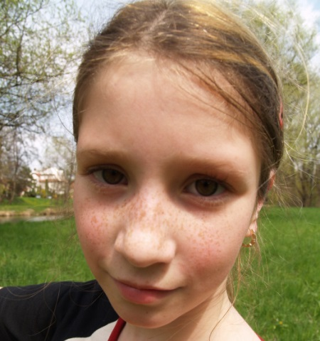
Širokoúhlý objektiv
je objektiv, jehož ohnisková vzdálenost je podstatně kratší než ohnisková vzdálenost normálního objektivu
Podle konvencí je ve fotografii ohnisková vzdálenost normálního objektivu pro daný formát zhruba rovná délce úhlopříčky políčka obrazu nebo digitálního čipu.
Běžné širokoúhlé objektivy pro kinofilmový fotoaparát jsou 35, 28, 24, 21, 18 a 14 mm.
obraz vytvořený širokoúhlým objektivem je citlivější na deformaci perspektivy než obraz vytvořený normálním objektivem, protože se obvykle používá mnohem blíže k fotografovanému objektu

Slide 47
Širokoúhlé objektivy
A-Hypergon
B-Topogon (Zeiss Jena)
C-Angulon (Schneider)
D-Largor (Meopta)
E-Biogon (Zeiss Jena)
F-Skoparon (Voigtländer)

Slide 48
Normální objektiv
Ve fotografii je normálním objektivem myšlený takový objektiv, jehož ohnisková vzdálenost je přibližně ekvivalentní s úhlopříčkou obrazu projektovaného uvnitř fotoaparátu. Toto zhruba sbližuje perspektivu vnímanou lidským viděním.
Formát snímače | Rozměry obrazu | úhlopříčka | ohnisko
APS C | 16,7x25,1 | 30,15 | 28 - 35
FX (135) | 24x36 | 43,27 | 50
645 | 56x45 | 71,84 | 75
6x6 | 56x68 | 79,20 | 80
6x7 | 56x68 | 88,09 | 90

Slide 49
DLOUHOOHNISKOVÉ OBJEKTIVY (střední teleobjektivy)
ohniska zhruba od 60 mm do zhruba 135 mm. Lehké potlačení trojrozměrnosti se typicky využívá v portrétním žánru k proporcionálně příjemnému zobrazení. Portrétní objektivy těchto ohnisek jsou vysoce světelné pro dosažení malé hloubky ostrosti pro „odsazení“ portrétu od pozadí. U portrétních objektivů se často okrajová pásma nekorigují tak úzkostlivě, ba naopak se může záměrně ponechávat "měkčí" kresba, právě pro snazší práci s pozadím. Další oblastí fotografie využívající přednostně těchto ohnisek je makro (viz. kapitola Makro).

Slide 50
Teleobjektivy
Pravé teleobjektivy:
Tair-3 (SSSR)
Tele-Travenar (Schacht)
Tele-Quinar (Steinheil)
Rotelar (Rodenstock)
a
a
b
c
d

Slide 51
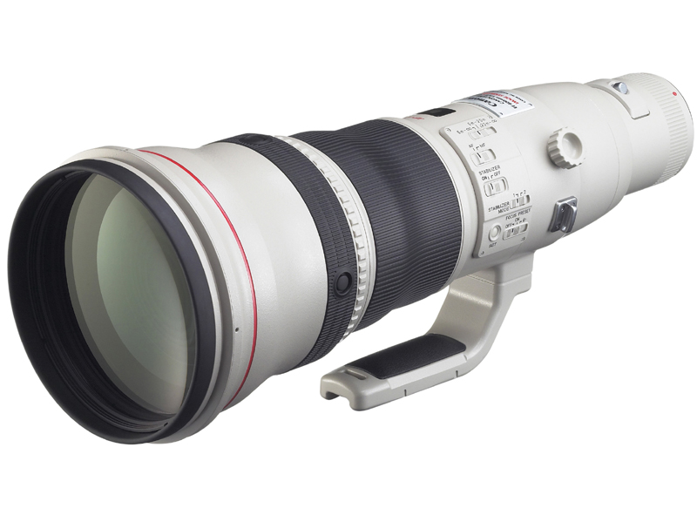
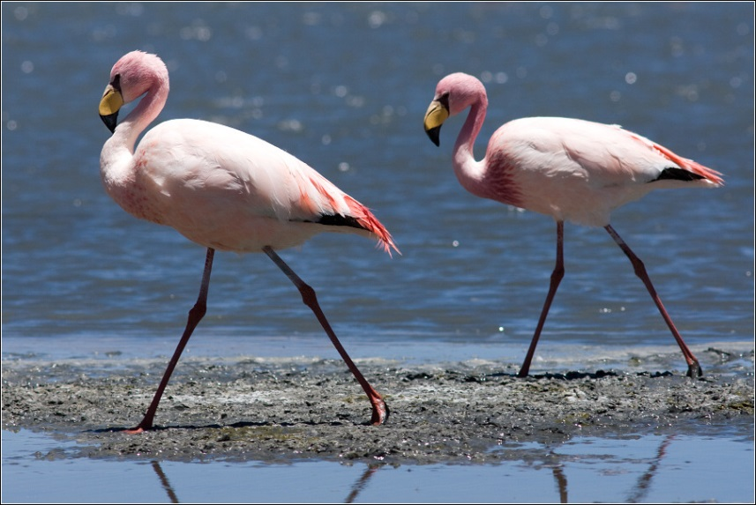
TELEOBJEKTIVY
Ohniska od 135 mm výš značně potlačují perspektivní dojem. Zajímavých možností lze dosáhnout ve spojení s malým clonovým číslem. Docílíme tím nepatrné hloubky ostrosti, což může být velice efektní, ale o to větší nároky jsou kladeny na správné zaostření.
Užití stativu bývá nutností. Pro lepší balanc na stativu bývají dlouhé a těžké teleobjektivy vybaveny stativovou úchytkou.
Z ruky můžeme udržet zhruba expozici odpovídající 1/f použitého objektivu (f = 300mm - 1/300s, f = 60mm - 1/60s atd.).
Další komplikující skutečností je turbulence vzduchu, která se více projevuje při přiblížení vzdálených předmětů. Dochází tím k lomu paprsků (vzduch se třese) a obraz se rozmazává a pozbývá kontrastu

Slide 52
Zrcadlové objektivy
Základem je kulové zrcadlo (3), jehož otvorová vada je kompenzována meniskovou či asférickou čočkou (1); chod paprsků je lomen ještě pomocí zrcadla (2) na citlivou vrstvu (4). Výhodou je podstatné zkrácení stavební délky, nevýhodou nemožnost clonění a špatný bokeh (rozostřené body se zobrazují jako kružnice).

Slide 53
Zrcadlové objektivy
pro stavbu objektivů těch největších ohniskových vzdáleností (500 mm a více) se používá kombinace skel se zrcadly, což podstatně zkracuje stavební délku, a to o dvojnásobek vzdálenosti mezi hlavním a vratným zrcadlem. Tyto objektivy díky použití zrcadel nemohou mít clonu. Místo toho se používají pro omezení vstupujícího světla šedé filtry. Objektivy mají tedy pevně nastavené clonové číslo, tudíž neměnnou hloubku ostrosti. Značně zde hrozí rozklepání, protože toto clonové číslo nebývá menší než 5,6. To předurčuje tyto objektivy jen k nejnáročnějšímu použití prakticky jedině se stativem. Jejich výhodou ale je potlačení barevné vady (viz vady objektivů) díky nahrazení čoček zrcadly. S teleobjektivy velmi dlouhých ohnisek se setkáme výhradně u malého formátu.
SAMYANG MF 500/6,3 Mirror

Slide 54
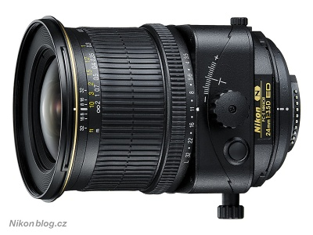
Naklápěcí - posuvné objektivy (Tilt-Shift)
Tyto speciální druhy objektivů se používají zejména pro fotografování architektury. Jejich konstrukce umožňuje jednak naklápění (Tilt) optické osy objektivu proti ose senzoru, čímž se naklápí rovina zaostření a rozsah hloubky ostrosti. Jinými slovy, je možné ostře zobrazit i předměty v nestejné vzdálenosti. Druhou speciální možností je posun (Shift) optické osy objektivu proti ose senzoru, čímž se vyrovnává sbíhání (kácení) linií zejména u architektury. Zatímco shift efekt se dá v PC nahradit, tilt efekt není možné nijak jinak dosáhnout. Bohužel tilt-shift objektivy jsou drahé, a tak se vyplatí jen profesionálům pracujícím v této oblasti.

Slide 55
Makroobjektivy
makroobjektivy dosahují měřítka snímání 1:1 (life size, true macro). Liší se ohniskovou vzdáleností, která určí při jaké vzdálenosti od objektu bude maximální měřítko snímání 1:1 dosaženo. Čím delší ohnisková vzdálenost, tím dále je možné od snímaného objektu být. Snímání na kratší vzdálenosti je snazší, objektivy ale mohou clonit světlu a plachý hmyz může utéct. Snímání na delší vzdálenosti je obtížnější - objekt se hůře hledá a rámuje a citlivost na jakékoliv chvění (včetně chůze kolem stativu!) je vysoká. V současnosti jsou na trhu makroobjektivy v rozsahu 50 až 200 mm, vše objektivy s pevnou ohniskovou vzdáleností.

Slide 56
Objektivy s proměnnou ohniskovou vzdáleností (zoomy, transfokátory)
Příkladem může být předsádka, měnící ohniskovou vzdálenost základního objektivu (4): (1), (3) – pevné čočky, (2) – pohyblivá čočka (čárkovaně vyznačena druhá krajní poloha)

Slide 57
ZOOMY
Jedná se o objektivy s plynule proměnnou ohniskovou vzdáleností.
Základní zoomy - S rozsahem nejčastěji používaných ohnisek (něco v rozmezí 28-105 mm).
Širokoúhlé zoomy - Zasahují více do širších ohnisek, někdy se jim říká krajinářské (něco v rozmezí 17-50 mm).
Telezoomy - Delší ohniska (něco v rozmezí 50-500 mm).
Zoomy s velkým rozsahem - Dnes se vyrábí běžně sedminásobné (28-200mm), ale i desetinásobné zoomy (28-300mm) nejsou výjimkou.
Tzv. ultrazoomy u kompaktních přístrojů (až 1:40), ekvivalent pro kinofilm 25 – 1000 mm.
AF-S NIKKOR 28-300mm
f/3.5-5.6G ED VR

Slide 58
Zoomové objektivy umožňují plynule měnit výřez scény

Slide 59
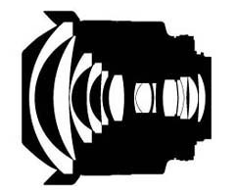
14mm f/2.8D ED AF NIKKOR
Vysoce výkonný, extrémně širokoúhlý objektiv pro reportéry
Konstrukce objektivu: Počet čoček/počet skupin 14 / 12
Nejkratší zaostřitelná vzdálenost [m] 0.2
Rozměry: průměr × délka (od dosedací plochy bajonetu), [mm] 87 x 86.5
Hmotnost [g] 670

Slide 60
AF-S NIKKOR 50 mm f/1,8G
50mm základní objektiv formátu FX (ekvivalent 75mm objektivu při použití na digitálních jednookých zrcadlovkách formátu Nikon DX).
Ohnisková vzdálenost 50 mm
Světelnost f/1,8
Nejvyšší clonové číslo f/16
Obrazový úhel 47°00′ (31°30′ na formátu Nikon DX)
Konstrukce objektivu 7 čoček/6 členů (jeden asférický optický člen)
Nejkratší zaostřitelná vzdálenost 0,45 m
Největší měřítko zobrazení 0,15×
Počet lamel clony 7 (s optimalizovaným tvarem)
Zaostřování Automatické zaostřování s vestavěným ultrazvukovým zaostřovacím motorem SWM, manuální zaostřování
Průměr × délka Cca 72 × 52,5 mm
Hmotnost cca 185g

Slide 61
105mm f/2.8G AF-S VR Micro NIKKOR
Systém redukce vibrací VR II ekvivalentní použití o 4 stupně kratšího času závěrky.
Ultrazvukový zaostřovací motor (SWM) pro rychlé a tiché automatické zaostřování s možností pohodlného přepínání mezi manuálním a automatickým zaostřováním.
Optický člen z ED skla pro minimalizaci barevné vady.
Antireflexní vrstva Nano Crystal Coat pro výraznou redukci závoje a produkci ostrých a brilantních snímků.
Vnitřní zaostřování (IF) pro neměnnou délku objektivu a snadné použití polarizačních filtrů/zábleskového příslušenství upevňovaného na objektiv.
Zaostřovací režimy – automatické zaostřování s možností manuálního doostření; manuální zaostřování.
9lamelová kruhová irisová clona pro příjemnou a přirozeně působící reprodukci neostrého pozadí snímků.
Filtrový závit o průměru 62 mm (neotáčí se).

Slide 62
AF-S NIKKOR 800 mm f/5,6E FL ED VR
Superteleobjektiv vhodný pro novinářskou fotografii a fotografování vzdálených objektů na atletických stadionech, zimních sportů a vodních sportů. Je dodáván včetně opticky optimalizovaného telekonvertoru 1,25×, který prodlužuje ohniskovou vzdálenost na 1000 mm při efektivní světelnosti.
Konstrukce objektivu 20 čoček/13 členů (včetně 2 optických členů ze skel ED, 2 fluoritových optických členů a optických členů opatřených antireflexními vrstvami Nano Crystal Coat) a 1 ochranný skleněný člen
Zaostřování Systém vnitřního zaostřování Nikon (IF) s ultrazvukovým zaostřovacím motorem (SWM) a samostatným zaostřovacím kroužkem manuálního zaostřování
Clona Automatická elektronicky řízená clona
Hmotnost cca 4590 g

Slide 63
14-24mm f/2.8G ED AF-S NIKKOR
Ohnisková vzdálenost | 14-24 mm
Světelnost | f/2,8
Nejvyšší clonové číslo | f/22
Konstrukce objektivu | 14 čoček/11 členů (včetně dvou optických členů z ED skla, tří asférických optických členů a jednoho optického členu s antireflexní vrstvou Nano Crystal Coat)
Obrazový úhel | 114° - 84° (90° - 61° při použití na fotoaparátu formátu DX)
Nejkratší zaostřitelná vzdálenost | 0,28 m (v rozsahu ohniskových vzdáleností 18-24 mm)
Největší měřítko zobrazení | 1/6,7
Počet lamel clony | 9 (s optimalizovaným tvarem)
Zaostřování | Vnitřní zaostřování (IF); vestavěný ultrazvukový zaostřovací motor (SWM); manuální zaostřování
Průměr x délka (od dosedací plochy bajonetu) | Cca 98×131,5 mm
Hmotnost | Cca 970 g/34.2 oz.

Slide 64
AF-S NIKKOR 16-35mm f/4G ED VR
Ohnisková vzdálenost | 16–35 mm
Světelnost | f/4
Nejvyšší clonové číslo | f/22
Konstrukce objektivu | 17 čoček/12 členů (včetně dvou optických členů ze skel ED, tří asférických optických členů a antireflexních vrstev Nano Crystal Coat)
Obrazový úhel | 107–63° (83–44° při použití na formátu Nikon DX)
Nejkratší zaostřitelná vzdálenost | 0,28 m (v celém rozsahu zoomu)
Největší měřítko zobrazení | 0,25x
Počet lamel clony | 9 (s optimalizovaným tvarem)
Zaostřování | Automatické zaostřování pomocí vestavěného ultrazvukového zaostřovacího motoru a manuální zaostřování
Průměr filtrového závitu | 77 mm
Průměr x délka (od dosedací plochy bajonetu) | přibližně 82,5 × 125 mm
Hmotnost | přibližně 685 g

Slide 65
AF-S NIKKOR 28-300mm f/3.5-5.6G ED VR
Ohnisková vzdálenost | 28-300 mm
Světelnost | f/3,5-5,6
Nejvyšší clonové číslo | f/22 (při 28 mm), f/38 (při 300 mm)
Konstrukce objektivu | 19 čoček/14 členů (včetně dvou optických členů z ED skel a tří asférických optických členů)
Obrazový úhel | 75˚ – 8˚10´ (53˚ – 5˚20´ při použití na formátu DX)
Nejkratší zaostřitelná vzdálenost | 0,5 m v celém rozsahu ohniskových vzdáleností
Největší měřítko zobrazení | 0,32× (při nastavení nejdelší ohniskové vzdálenosti)
Počet lamel clony | 9 (s optimalizovaným tvarem)
Zaostřování | Autofokus s vestavěným ultrazvukovým zaostřovacím motorem; manuální zaostřování
Zaostřovací režimy | M/A a M
Průměr filtrového závitu | 77 mm
Průměr × délka | Cca 83 × 114,5 mm
Hmotnost | Cca 800 g

Slide 66
AF-S NIKKOR 80–400 mm f/4,5–5,6G ED VR
Typ | Objektiv typu G AF-S s vestavěným CPU a bajonetem Nikon F
Ohnisková vzdálenost | 80–400 mm
Světelnost | f/4,5–5,6
Konstrukce objektivu | 20 čoček/12 členů (včetně 4 optických členů ze skel ED, 1 optického členu ze skla Super ED a optických členů obsahujících antireflexní vrstvy Nano Crystal Coat)
Zaostřování | Systém vnitřního zaostřování Nikon (IF) s ultrazvukovým zaostřovacím motorem (SWM) a samostatným zaostřovacím kroužkem manuálního zaostřování
Počet lamel clony | 9 (kruhový otvor clony)
Clona | Plně automatická
Průměr filtrového závitu | 77 mm (P=0,75 mm)
Hmotnost | Cca 1570 g včetně prstence se stativovým závitem Cca 1480 g bez prstence se stativovým závitem

Slide 67
Rovina zaostření (Focal plane)
Správně zaostřit fotoaparát znamená zajistit, aby to, co nás na snímku zajímá, bylo ostré. Prakticky to znamená zvolit rovinu zaostření (Focal plane). Rovina zaostření určí zaostřovací vzdálenost, v které se budou předměty ostře zobrazovat na senzor. Předměty byť sebeméně před či za rovinou zaostření budou vždy neostré.
Velikost rozostření v blízkosti roviny zaostření není však nijak dramatická a často je okem nepostřehnutelná. Čím dále jsou však předměty od roviny zaostření, tím více jsou rozostřeny. V okamžiku, kdy si rozostření pozorovatel na fotografii všimne, tak předměty jsou mimo hloubku ostrosti.

Slide 68
Zaostření objektivu
Aby objektiv dokázal volit rovinu zaostření, musí mechanicky pohybovat jednou nebo více čočkami. Tento pohyb může zajistit ruční otáčení zaostřovacím kroužkem (Focusing ring), u objektivů schopných automatického zaostřování (Auto Focus, AF) je nutné objektiv vybavit motory
Má-li objektiv zaostřeno na určitou vzdálenost (Focusing distance), tak světelný bod v této vzdálenosti se na senzoru opět zobrazí jako bod a v důsledku toho se všechny hrany v této vzdálenosti zobrazí též jako hrany. Prakticky to potom znamená, že předměty v této vzdálenosti se jeví ostré
Světelný bod umístěný dále či blíže než je zaostřovací vzdálenost má svůj ostrý obraz před či za senzorem, a tak na senzoru nevytvoří ostrý bod ale rozmazaný kruh a hrany se zobrazí jako plynulý přechod. Prakticky se předměty umístěné mimo rovinu zaostření budou jevit jako rozmazané.

Slide 69
Automatické zaostřovací systémy (Auto Focus, AF)
Automatické ostření znamená, že fotoaparát ve spojení s objektivem se snaží změřit vzdálenost k hlavnímu objektu a na ní zaostřit (nastavit čočky v objektivu tak, aby rovina zaostření prošla hlavním objektem). Na trhu dnes existují dva systémy automatického ostření:
Aktivní autofocus - fotoaparát aktivně vysílá nějaký signál (dnes většinou infračervený, v minulosti i ultrazvukový) z cílem zjistit vzdálenost k objektu. Metoda je podobná radaru nebo sonaru na ponorkách.
Pasivní autofocus dnes na trhu dominuje a za svůj rozvoj vděčí nástupu CMOS či CCD snímačů. Má svůj název odvozen z faktu, že fotoaparát žádný signál nevysílá, ale "dívá" se na scénu a ostří podobně jako oko a mozek na základě rozboru samotného obrazu. V praxi to funguje tak, že k ostření je použit buď přímo hlavní senzor (kompaktní digitální přístroje) nebo samostatný ostřící CCD/CMOS senzor (digitální zrcadlovky). Tento senzor poskytuje mikroprocesoru obraz k analýze ostrosti, přičemž ostrost se většinou vyhodnocuje na základě kontrastu hran nebo fázového posuvu signálu. Potom se již jen zkusmo jezdí zaostřovacím mechanismem objektivu vpřed a vzad a hledá se místo maximální ostrosti.

Slide 70
Konstrukce AF na DSLR
Světlo prochází objektivem po modré dráze A, odráží se od zrcátka a zobrazuje se na matnici hledáčku. Zrcátko je polopropustné, tak část světla zrcátkem projde a odrazí se od AF zrcátka (druhé menší zrcátko umístěné kolmo na zrcátko hlavní) dolů na AF senzory (červená dráha B). Díky tomu AF senzory mohou po namáčknutí spouště zaostřovat.
Když domáčkneme spoušť, obě zrcátka se sklopí nahoru a světlo prochází objektivem po zelené dráze C a exponuje senzor. Všechny tři vzdálenosti A, B i C musí být přesně stejné jako pevně definovaná vzdálenost D, na kterou se konstruují objektivy. Jen tak bude ostření pomocí AF senzorů (B) odpovídat ručnímu ostření na matnici v hledáčku (A) a i výsledný snímek bude ostrý (C). Např. nesoulad drah C a B by způsoboval trvalé a systematicky špatné automatické ostření každého snímku s jakýmkoliv objektivem.

Slide 71
Hloubka ostrosti
Pouze předměty nalézající se v rovině zaostření budou skutečně ostré. Sebemenší odchylka od roviny zaostření vpřed či vzad povede k rozostření. Ideální bod se potom nezobrazí na senzoru jako bod, ale jako rozmazaný kruh o určitém průměru - tzv. rozptylový kroužek (Circle of Confusion, CoC).

Slide 72
Hloubka ostrosti (Depth of Field, DOF)
Na reálné fotografii se však často zdá, že ostrý je velký rozsah vzdáleností, často dokonce vše zcela bez ohledu na vzdálenost. Příčina je ve vlastnosti lidského oka, které na tzv. standardní pozorovací vzdálenost (cca 40 cm) nevidí předměty menší než cca 0.25 mm. Bude-li rozostření ideálního světelného bodu na výsledné fotografii menší než čtvrt milimetru, oko nemá šanci toto rozostření zpozorovat. Hloubka ostrosti tak není nic jiného, než subjektivní rozsah odchylek od roviny zaostření.
Je-li na výsledné fotografii velikosti cca A4 pro standardního pozorovatele povolené rozostření 0.25 mm, tak na kinofilmu který má úhlopříčku cca 8.5x menší než A4 je povolené rozostření 0.03 mm. Rozptylový kroužek CoC pro film má tedy hodnotu 0.03 mm. Pro většinu digitálních zrcadlovek (DSLR), které mají senzory kolem 16 x 24 mm (tzv. formát APS-C), vychází potom rozptylový kroužek CoC = 0.02 mm.
Všechny údaje v [mm] | Velikost | Úhlo- příčka | Zvětšení na A4 | ~CoC
35 mm film | 24x36 | 43 | 8.5x | 0.03
senzor APS-C ^{[1]} | 16x24 | 28 | 12.8x | 0.02
senzor 1/2.5" ^{[2]} | 4.3x5.8 | 7.2 | 51x | 0.005

Slide 73
Co hloubku ostrosti ovlivňuje při fotografování
Hloubka ostrosti se potom na scéně ovlivňuje a řídí celkem 3 veličinami:
Clonou
Vzdáleností fotografovaného objektu
Ohniskem objektivu
Ukázka stupnice hloubky ostrosti
na pevném objektivu Nikkor 35mm

Slide 74
Clona
Clona je jediným prvkem, který ovlivňuje hloubku ostrosti a neovlivňuje přitom kompozici obrazu. Snížení clonového čísla (otevření clony) snižuje hloubku ostrosti zatímco zvýšení clonového čísla (zavření clony) hloubku ostrosti zvyšuje.
Zavřená clona (obr. dole) způsobí, že paprsky světla jsou rovnoběžnější a odchylka od roviny zaostření se na senzoru projeví méně. Hloubka ostrosti tudíž se zavíráním clony stoupá.

Slide 75
Vliv clony na hloubku ostrosti

Slide 76
Ohnisková vzdálenost - Čím delším ohniskem budeme fotografovat (čím více objekty přitáhnete zoomem), tím menší bude hloubka ostrosti.

Slide 77
Závěrka
Mechanické zařízení, které po stisknutí spouště propustí světlo prošlé objektivem na citlivý film, a po uplynutí stanovené expoziční doby opět světlo zadrží, se nazývá závěrka. Převážná většina přístrojů je vybavena závěrkou centrální nebo štěrbinovou a ostatní nejrůznějšími speciálními typy

Slide 78
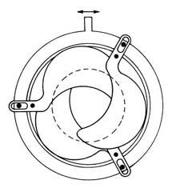
Centrální závěrka
Centrální závěrka patří k typům zvaným objektivový, neboť pracuje v blízkosti clony objektivu. Obvykle je umístěna mezi čočkami objektivu, dosti často však i těsně za objektivem, zřídka před ním. Běžný typ centrální závěrky je konstruován jako lamelový, tzn. objektiv je uzavřen třemi až sedmi plechovými lamelami. Ty se stiskem spouště rozevřou na potřebnou dobu. Centrální lamelovou závěrku je nutno před snímkem natáhnout, to se děje u lepších přístrojů současně s posuvem filmu, u starších nebo levnějších typů ručně, zvláštní páčkou.

Slide 79
Štěrbinová závěrka
Štěrbinová závěrka patří k typům pracujícím v blízkosti ohniskové roviny objektivu, těsně před citlivým materiálem. Klasická plátěná závěrka se skládá ze dvou pásů z černého pogumovaného textilu, které jsou před exponováním navinuty na společném válečku. Po stisknutí spouště se pásy rychle převinou na své navíjecí pásy, nikoli však oba současně, nýbrž s určitým časovým rozdílem, tudíž výřezy v pásech vytvoří štěrbinu propouštějící světlo. Z plátěné závěrky se vyvinula konstrukce kovová, v níž je plátno nahrazeno kovovými žaluziemi, ale jinak jsou funkce stejné.

Slide 80
Schéma klasického sklopného fotopřístroje
Čočka hledáčku.
Hlavice šroubu k posunování objektivové části (standardy) nahoru a dolů.
Čočka hledáčku.
Brilantní hledáček.
Zrdcadlo hledáčku.
Měch přístroje.
Zámek přístroje.
Kostra (skříňka) přístroje.
Kožené držadlo.
Mdlá deska (visírka).
Rám a kryt mdlé desky.
Závit pro šroub stativu.
Osa stežejky, na níž jest upevněn odklápějící spodek přístroje.
Ložisko vzpěr.
Vzpěry.
Kolejnice saní.
Stupnice pro zaostřování podle metrů.
Hlavice (trýb) šroubu k posunování objektivové části dopředu.
Objektivová část (standarda).
Kroužek k zavěšení části dvojitého měchu.
Spodek přístroje (odklápěcí)
Zarážka pro nekonečno.
Sáně.
Držátko k vytahování objektivové části.
Závěrka.
Objímka vnitřní čočky objektivu.
Objímka zadní čočky objektivu.
Osa objektivu a přístroje.
Objektiv (nesymetrický anastigmat).
Objímka vnější čočky objektivu.

Slide 81
Dvouoká zrcadlovka
Jedná se vlastně o nepravou zrcadlovku. Hledáček je v tomto případě napodobeninou kamery. Nezobrazuje objekty bez paralaxy, ani vliv filtrů apod. Výhodou je možnost použít centrální závěrku pro snímání.

Slide 82
Jednooká (pravá) zrcadlovka
Kamera tvoří současně hledáček, obraz lze pozorovat přímo i lupou. Ve světlíku bývá i průhledový rámečkový hledáček pro akční fotografii. Nevýhodou zrcadlovek je obtížné snímání v jiné poloze než vodorovné (proto dvouoké zrcadlovky pracují obvykle se čtvercovým formátem). U kinofilmových se používá pentagonální hranol (viz dále)

Slide 83
Dguerrotypické přístroje
Byly vybaveny jednoduchou čočkou, která proti dírkové komoře zvyšovala světelnost a zkracovala expozici na minuty

Slide 84
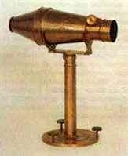
Daguerrotypický přístroj firmy Voigtlander, 1840
Přístroj byl vybaven na tehdejší poměry nevídaně dokonalým a vysoce světelným objektivem. Tvůrcem tohoto objektivu byl slovenský matematik Jozef Maxmilián Petzval, žijící ve Vídni. V jeho rodišti, ve Spišské Belé, je dnes fotografické muzeum

Slide 85
Klasické měchové přístroje
Cincinnati Reversible Back Camera z roku 1889, 5x7", původní cena 28 dolarů

Slide 86
Lidová fotografie – Kodak Brownie
V roce 1888 vyrobila firma Eastman Dry Plate Company v Rochestru ve státě New York přenosný fotoaparát značky Kodak. Prvním sloganem firmy bylo "Vy stisknete spoušť, my uděláme ostatní." Na tehdejší dobu to bylo něco neuvěřitelného, neboť kdo tehdy fotografoval, musel být téměř chemikem. Ve své podstatě to však byl pouze obchodní trik, nikoliv technická novinka: přístroj byl vybaven svitkem papíru na 100 fotografií, po jejichž exponování se přístroj poslal firmě, která zhotovila fotografie a společně s přístrojem zaslala zpět.

Slide 87
Přístroje na 35 mm film - Leica
Firma Ernst Leitz ve Wetzlaru zahajuje roku 1925 sériovou výrobu přístrojů Leica podle konstrukce Oskara Barnacka z r. 1913. Nastává éra fotografie na malý formát.

Slide 88
Rolleiflex model 622 Werke Franke & Heidecke, Braunschweig, Germany
Roku 1929 sestrojili Paul Franke a Reinhold Heidecke první dvouokou zrcadlovku na svitkový film.

Slide 89
Zeiss Super Ikonta C
Film typ: 120 Brownie 8 Exp.(6x9cm) nebo 16 Exp.(6x4,5cm) Objektiv: Carl Zeiss TESSAR 105mm F3.5 Coating Minimální clona F32 Závěrka: Synchro Compur B,1 - 1/500 Sec. {M,X Contact byl použit až v poválečných verzích) Hledáček: Albada Hmotnost: 890g

Slide 90
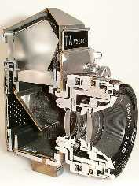
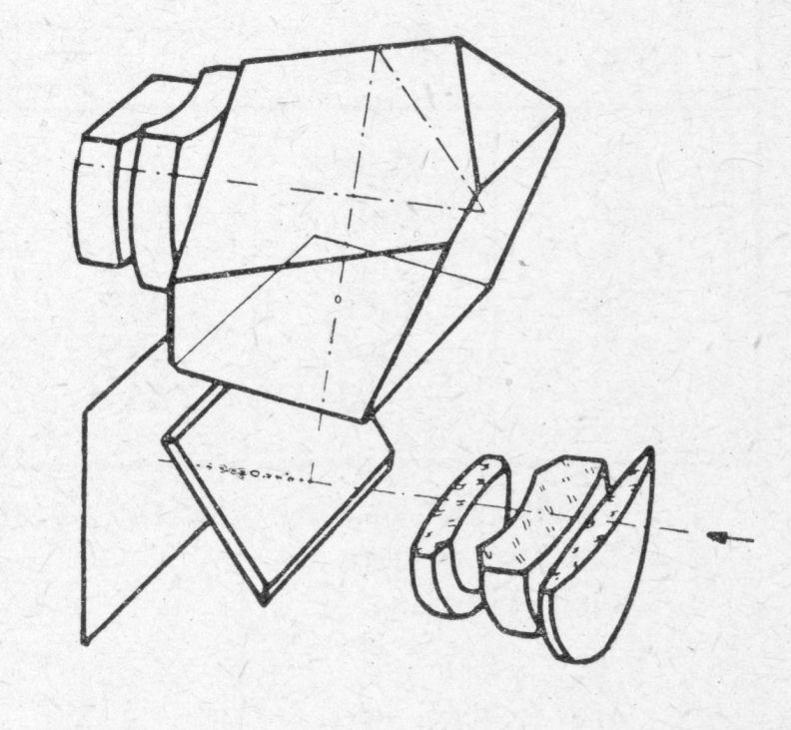
Exakta Ihagee Dresden
První zrcadlovka s pentagonálním hranolem

Slide 91
Flexette Optikotechna Přerov
Dvouoká zrcadlovka na 12 snímků rozměru 6x6 cm na svitkovém filmu.
Objektivy: Mirar 4.5/80 (2.8/75 Meyer). Zaostřování: současným posuvem obou objektivů. Závěrka: Compur 1-1/250 s. Rok výroby: 1939.

Slide 92
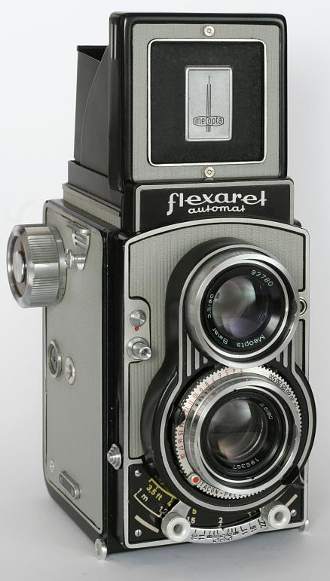
Flexaret Meopta Přerov
Automatický, dvouoký zrcadlový fotopřístroj s použitím svitkového filmu pro 12 snímků 6x6 cm nebo 16 snímků 4,5x6 cm, popř. 33 - 35 snímků 24x36 mm na 35 mm filmu.
Objektivy: hledáčkový - Belar 3.5/80, snímací - Belar 3.5/80. Závěrka: Prestor RVS 001-1/500. Posuv filmu: točítkem se současným natažením závěrky. Počitadlo snímků: automatické pro 12 snímků. Spoušť: blokovaná převíjením. Rok výroby: 1966-71.

Slide 93
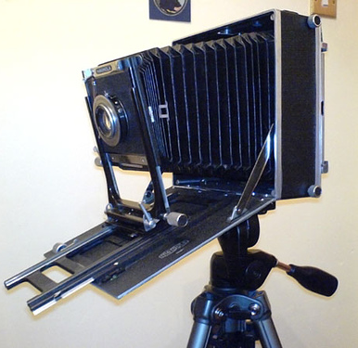
Magnola Meopta Přerov
Technický, kovový fotoaparát pro formát 13x18 cm.
Objektiv: Belar 4.5/210. Závěrka: centrální, pneumatická Compound s expozicemi 1-1/100 a časové snímky. Zaostřování: matnice, matnicový rám odsuvný a všestranně naklonitelný. Podlážka sklápěcí pro náročné fotografické práce. Tři libely k přesnému nastavení. Rok výroby: 1949/1953.

Slide 94
Cola Optikotechna Přerov
Hledáčkový amatérský fotografický přístroj miniaturní konstrukce pro snímky na 35 mm film.
Objektiv: Meyer 3.5/50. Zaostřování: metrická stupnice. Závěrka: Compur 1-1/300 s. Rok výroby: 1939.

Slide 95
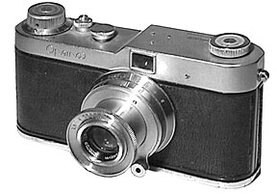
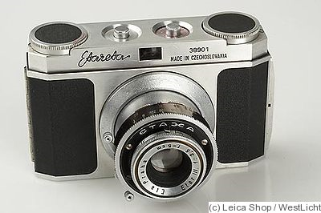
Kinofilmové přístroje Meopta
Opema I: Fotografický přístroj pro formát 24x32 mm s výměnnými objektivy Objektiv: Belar 3.5/45. Závěrka: štěrbinová. Rok výroby: 1954-59.
Etareta: Jednoduchý fotografický přístroj pro formát 24x36 mm. Objektiv: výsuvný, Etar III 3.5/50. Zaostřování: frontální, 1 m - nekonečno. Závěrka: Etaxa. Počitadlo snímků: automatické. Rok výroby: 1947-48.

Slide 96
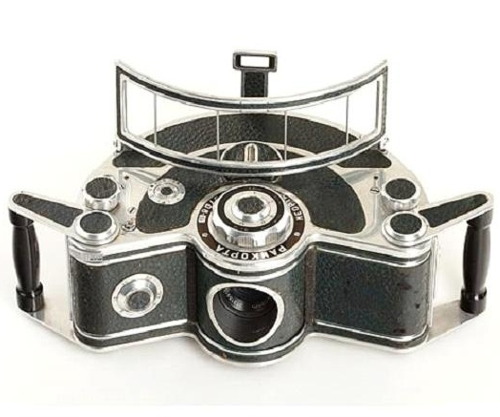
Pankopta Meopta Přerov
Amatérský fotografický přístroj pro zachycení širokoúhlých panoramatických obrazů na svitkový film.
Objektiv: Belar 4.5/105. Rok výroby: 1965.

